Slide 1

BAN TUYÊN GIÁO TRUNG ƯƠNG
QUY ĐỊNH SỐ 144-QĐ/TW CỦA BỘ CHÍNH TRỊ VỀ CHUẨN MỰC ĐẠO ĐỨC CÁCH MẠNG CỦA CÁN BỘ, ĐẢNG VIÊN TRONG GIAI ĐOẠN MỚI
Nguyễn Trọng Nghĩa,
Ủy viên Bộ Chính trị,
Bí thư Trung ương Đảng,
Trưởng Ban Tuyên giáo Trung ương

Slide 2

NỘI DUNG CHUYÊN ĐỀ
1. Vì sao Bộ Chính trị ban hành Quy định số 144-QĐ/TW ngày 09/5/2024 về chuẩn mực đạo đức cách mạng của cán bộ, đảng viên trong giai đoạn mới
2. Những điểm mới, cốt lõi của Quy định số 144-QĐ/TW
3. Những điểm cần chú ý để triển khai tổ chức thực hiện hiệu quả Quy định

Slide 3
Vì sao Bộ Chính trị ban hành
Quy định số 144-QĐ/TW ngày 09/5/2024 về chuẩn mực đạo đức cách mạng của cán bộ, đảng viên trong giai đoạn mới

Slide 4
1. Vì sao Bộ Chính trị ban hành Quy định số 144-QĐ/TW
1.1. Vai trò của đạo đức cách mạng và tư tưởng Hồ Chí Minh về đạo đức cách mạng
1.2. Quá trình phát triển nhận thức của Đảng và những thành tựu trong công tác xây dựng Đảng về đạo đức
1.3. Bối cảnh tình hình và yêu cầu đặt ra đối với công tác xây dựng Đảng về đạo đức

Slide 5
1. Vì sao Bộ Chính trị ban hành Quy định số 144-QĐ/TW
1.1. Vai trò của đạo đức cách mạng và tư tưởng Hồ Chí Minh về đạo đức cách mạng

Slide 6
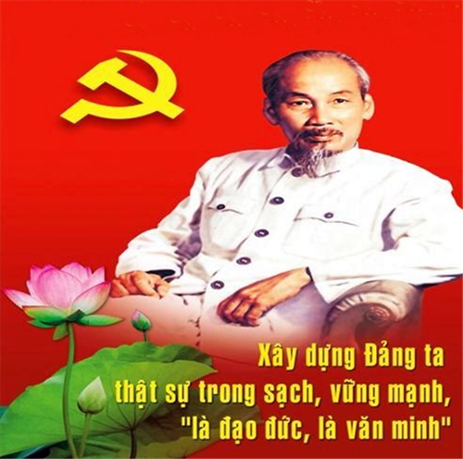
1.1. Vai trò của đạo đức cách mạng và tư tưởng Hồ Chí Minh về đạo đức cách mạng
Đạo đức có vai trò vô cùng quan trọng, cấu thành nền tảng tinh thần xã hội.
Đạo đức cách mạng là gốc, là nền tảng của người cách mạng.
Chủ tịch Hồ Chí Minh đã để lại một hệ thống quan điểm về đạo đức và bản thân Người là một tấm gương mẫu mực, sáng ngời về thực hành đạo đức cách mạng.

Slide 7
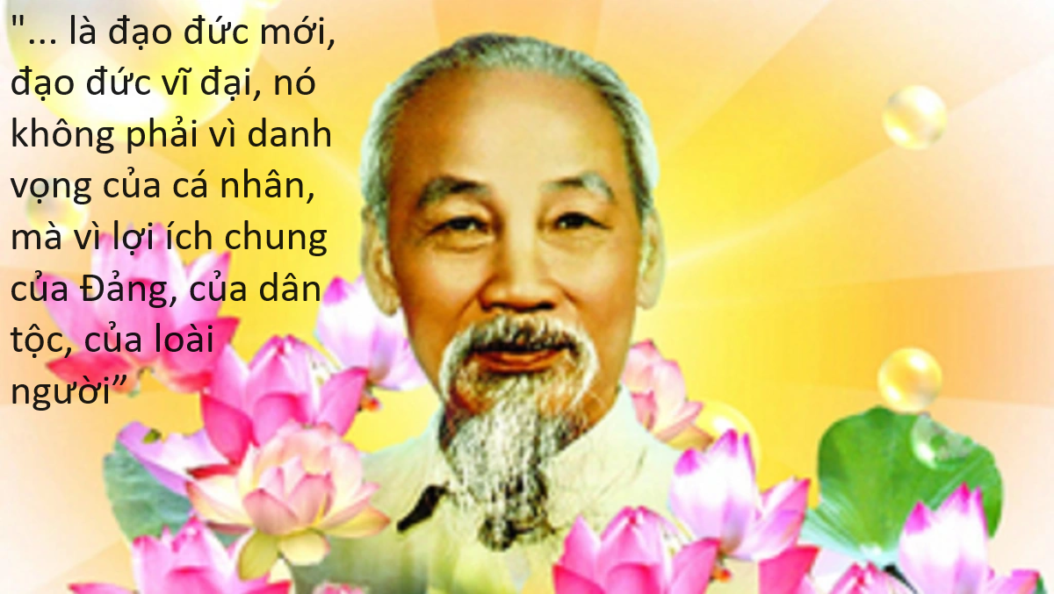
1.1. Vai trò của đạo đức cách mạng và tư tưởng Hồ Chí Minh về đạo đức cách mạng
Đạo đức cách mạng

Slide 8
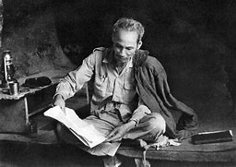
1.1. Vai trò của đạo đức cách mạng và tư tưởng Hồ Chí Minh về đạo đức cách mạng
“Người cách mạng phải có đạo đức cách mạng làm nền tảng, mới hoàn thành được nhiệm vụ cách mạng vẻ vang”

Slide 9
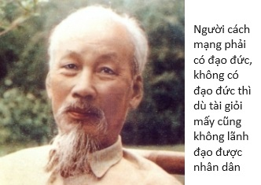
1.1. Vai trò của đạo đức cách mạng và tư tưởng Hồ Chí Minh về đạo đức cách mạng

Slide 10
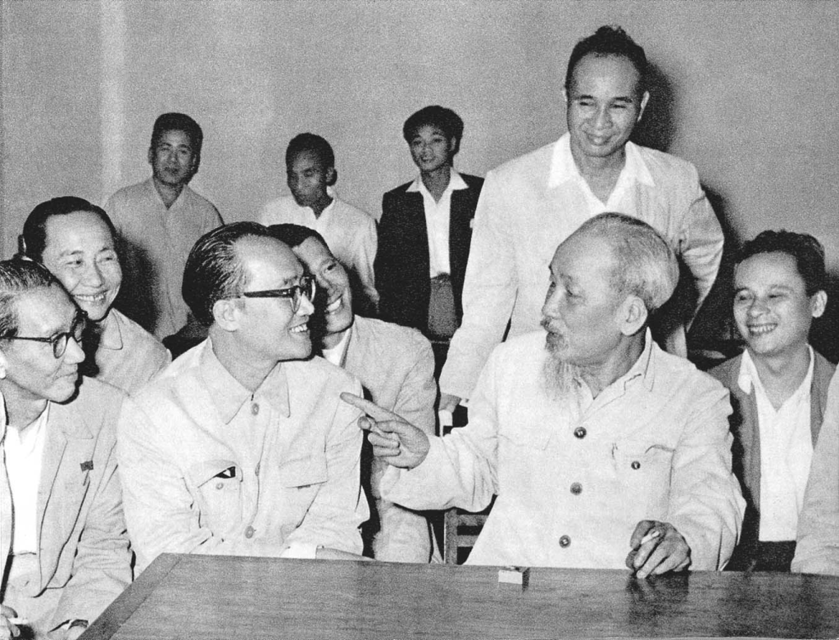
1.1. Vai trò của đạo đức cách mạng và tư tưởng Hồ Chí Minh về đạo đức cách mạng
Chủ tịch Hồ Chí Minh nhấn mạnh:
“Trong hàng chục vạn cán bộ và đảng viên xứng đáng, còn lẫn vào một số người thấp kém về tinh thần và đạo đức cách mạng. Họ còn mang nặng chủ nghĩa cá nhân trong mình”.
Vì vậy, Đảng ta phải thường xuyên xây dựng và chỉnh đốn. Cán bộ, đảng viên phải thường xuyên tu dưỡng và rèn luyện đạo đức cách mạng.

Slide 11
1. Vì sao Bộ Chính trị ban hành Quy định số 144-QĐ/TW
1.2. Quá trình phát triển nhận thức của Đảng và những thành tựu trong công tác xây dựng Đảng về đạo đức

Slide 12
1.2. Quá trình phát triển nhận thức của Đảng và những thành tựu trong công tác xây dựng Đảng về đạo đức
Nhiều chỉ thị, nghị quyết xây dựng Đảng về đạo đức, gắn với đẩy mạnh học tập và làm theo tư tưởng, đạo đức, phong cách Hồ Chí Minh đã được ban hành
Đại hội XII, lần đầu tiên Đảng ta đưa công tác xây dựng Đảng về đạo đức ngang hàng với xây dựng Đảng về chính trị, tư tưởng và tổ chức
Đại hội XIII của Đảng một lần nữa nhấn mạnh, đặc biệt coi trọng và đẩy mạnh hơn nữa xây dựng, chỉnh đốn Đảng toàn diện về chính trị, tư tưởng, đạo đức, tổ chức và cán bộ
Quá trình lãnh đạo cách mạng, Đảng luôn quan tâm, đề cao việc giáo dục, rèn luyện đạo đức cách mạng cho cán bộ, đảng viên:

Slide 13
1.2. Quá trình phát triển nhận thức của Đảng và những thành tựu trong công tác xây dựng Đảng về đạo đức
Kết quả
Các cấp ủy, tổ chức đảng, cán bộ, đảng viên đã thực hiện nêu gương bằng những việc làm, hành động cụ thể
Nhiều cán bộ, đảng viên là tấm gương đạo đức mẫu mực trong học tập, công tác, lao động sản xuất và chiến đấu
Góp phần đấu tranh ngăn chặn có hiệu quả tình trạng suy thoái về tư tưởng chính trị, đạo đức, lối sống, những biểu hiện “tự diễn biến”, “tự chuyển hoá” trong nội bộ

Slide 14
1.2. Quá trình phát triển nhận thức của Đảng và những thành tựu trong công tác xây dựng Đảng về đạo đức
Hạn chế, bất cập
Công tác quản lý, giáo dục, rèn luyện cán bộ, đảng viên ở một số nơi chưa được coi trọng, quan tâm đúng mức
Một bộ phận cán bộ, đảng viên chưa nêu gương về tu dưỡng, rèn luyện đạo đức cách mạng

Slide 15
1.2. Quá trình phát triển nhận thức của Đảng và những thành tựu trong công tác xây dựng Đảng về đạo đức
Hạn chế, bất cập
Một bộ phận cán bộ, đảng viên phai nhạt lý tưởng, suy thoái về tư tưởng chính trị, đạo đức, lối sống, “tự diễn biến”, “tự chuyển hóa”
Một số cán bộ, đảng viên vi phạm đến mức phải xử lý kỷ luật, xử lý hình sự, trong đó có cả cán bộ lãnh đạo, quản lý cấp cao do Trung ương quản lý

Slide 16
1.2. Quá trình phát triển nhận thức của Đảng và những thành tựu trong công tác xây dựng Đảng về đạo đức
Nguyên nhân căn bản của hạn chế, tồn tại là do sự thiếu tu dưỡng đạo đức cách mạng trong cán bộ, đảng viên
Đòi hỏi cần có chế tài, hành lang pháp lý đủ mạnh, đủ sức răn đe, cảnh tỉnh song song với biện pháp bồi dưỡng, rèn luyện mang tính phòng ngừa tích cực

Slide 17
1. Vì sao Bộ Chính trị ban hành Quy định số 144-QĐ/TW
1.3. Bối cảnh tình hình và yêu cầu đặt ra đối với công tác xây dựng Đảng về đạo đức

Slide 18

1.3. Bối cảnh tình hình và yêu cầu đặt ra đối với công tác xây dựng Đảng về đạo đức
Tình hình thế giới, khu vực và trong nước; cuộc Cách mạng công nghiệp lần thứ tư, nhất là công nghệ số phát triển mạnh mẽ đã và đang tác động nhiều mặt đến đời sống chính trị, kinh tế, văn hóa, xã hội, quốc phòng, an ninh, trong đó có vấn đề xây dựng đạo đức cách mạng cho cán bộ, đảng viên.

Slide 19
1.3. Bối cảnh tình hình và yêu cầu đặt ra đối với công tác xây dựng Đảng về đạo đức
Thách thức
Thách thức về nguy cơ tụt hậu; giữ vững định hướng xã hội chủ nghĩa trong xu thế phát triển mạnh mẽ, nhanh chóng của thời đại
1
Thách thức về gia tăng tiêu cực, phân hóa xã hội; giữ vững bản sắc văn hóa, giá trị truyền thống của dân tộc trước nguy cơ bị “xâm lăng” văn hóa
2
Thách thức về ý thức hệ và đấu tranh trên lĩnh vực tư tưởng trong bối cảnh thăng trầm của chủ nghĩa xã hội hiện thực
3
Nguy hại nhất là sự phai nhạt lý tưởng cách mạng, không kiên định con đường xã hội chủ nghĩa, mơ hồ, dao động, thiếu niềm tin; suy thoái về tư tưởng chính trị, đạo đức, lối sống, “tự diễn biến”, “tự chuyển hoá” trong nội bộ
4

Slide 20

1.3. Bối cảnh tình hình và yêu cầu đặt ra đối với công tác xây dựng Đảng về đạo đức

Slide 21
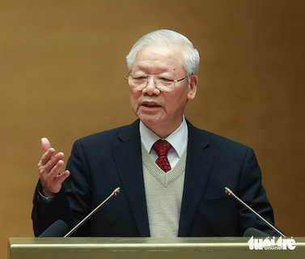
1.3. Bối cảnh tình hình và yêu cầu đặt ra đối với công tác xây dựng Đảng về đạo đức
“Từ sự suy thoái về tư tưởng chính trị, đạo đức, lối sống dẫn tới "tự diễn biến", "tự chuyển hoá" chỉ là một bước ngắn, thậm chí rất ngắn, nguy hiểm khôn lường, có thể dẫn tới tiếp tay hoặc cấu kết với các thế lực xấu, thù địch, cơ hội, phản bội lại lý tưởng và sự nghiệp cách mạng của Đảng và Dân tộc”.
Tổng Bí thư
Nguyễn Phú Trọng

Slide 22
1.3. Bối cảnh tình hình và yêu cầu đặt ra đối với công tác xây dựng Đảng về đạo đức
Yêu cầu đặt ra
Nâng cao chất lượng đội ngũ cán bộ, đảng viên, xây dựng Đảng và hệ thống chính trị trong sạch, vững mạnh toàn diện
1
Củng cố niềm tin của nhân dân đối với Đảng
2
Nâng cao vị thế, uy tín quốc tế của Đảng, Nhà nước ta, bảo đảm các điều kiện, nguồn lực vững chắc, thúc đẩy công cuộc đổi mới đất nước tiếp tục đạt những bước tiến quan trọng
3

Slide 23
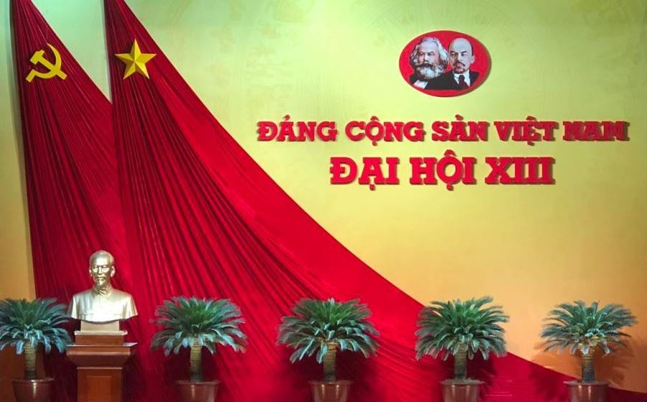
1.3. Bối cảnh tình hình và yêu cầu đặt ra đối với công tác xây dựng Đảng về đạo đức
“Xây dựng các chuẩn mực đạo đức làm cơ sở cho cán bộ, đảng viên tự điều chỉnh hành vi ứng xử trong công việc hằng ngày”

Slide 24
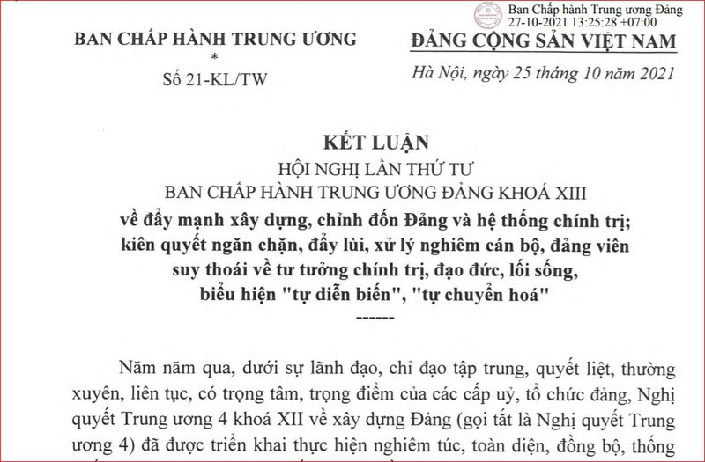
1.3. Bối cảnh tình hình và yêu cầu đặt ra đối với công tác xây dựng Đảng về đạo đức
“Chú trọng xây dựng ý thức tự giác tu dưỡng, rèn luyện đạo đức của cán bộ, đảng viên”

Slide 25
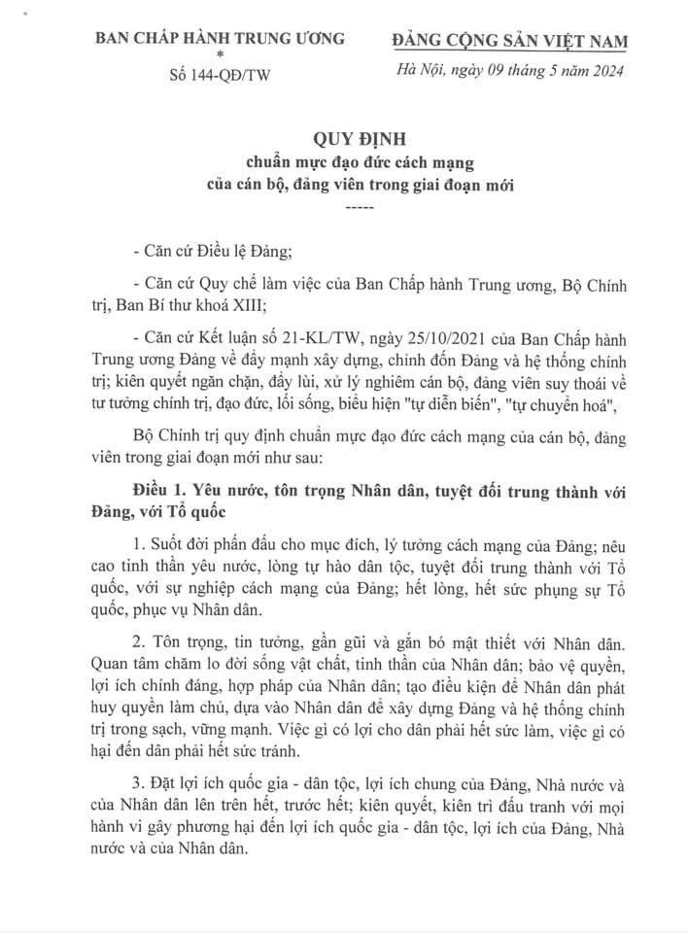
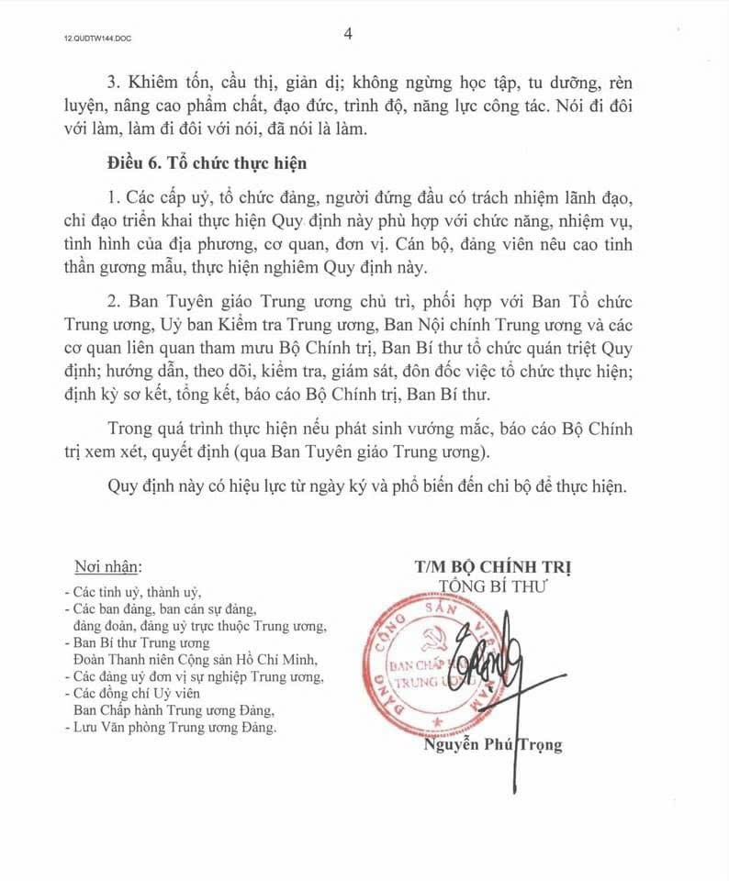
Quy định số 144-QĐ/TW

Slide 26

2. Những điểm mới, cốt lõi
của Quy định số 144-QĐ/TW
2.1. Về chủ đề của Quy định
2.2. Nội dung cốt lõi của Quy định

Slide 27
2. Những điểm mới, cốt lõi của Quy định số 144-QĐ/TW
2.1. Về chủ đề của Quy định

Slide 28
2.1. Về chủ đề của Quy định
Chủ đề thể hiện 2 điểm mới
Một là, xác định các chuẩn mực đạo đức cách mạng cùng các tiêu chí đánh giá việc thực hiện chuẩn mực
Đây lần đầu tiên Đảng ta ban hành một quy định riêng về chuẩn mực đạo đức cách mạng
Nhấn mạnh chuẩn mực đạo đức cách mạng hay còn gọi là chuẩn mực đạo đức cộng sản
Chuẩn mực đạo đức cách mạng ngoài khuôn mẫu đạo đức chung của xã hội còn mang nét đặc thù, gắn với mục tiêu, lý tưởng, sứ mệnh chính trị của Đảng Cộng sản Việt Nam

Slide 29
2.1. Về chủ đề của Quy định
Chủ đề thể hiện 2 điểm mới
Hai là, phù hợp với giai đoạn mới của sự nghiệp cách mạng nước ta.
Đẩy mạnh thực hiện đường lối đổi mới của Đảng, đưa công cuộc đổi mới toàn diện đất nước lên một tầm cao mới
Kiên định và vận dụng, phát triển sáng tạo chủ nghĩa Mác - Lênin, tư tưởng Hồ Chí Minh; kiên định mục tiêu độc lập dân tộc và chủ nghĩa xã hội; kiên định đường lối đổi mới của Đảng; kiên định các nguyên tắc xây dựng Đảng để xây dựng và bảo vệ vững chắc Tổ quốc Việt Nam xã hội chủ nghĩa
Khơi dậy khát vọng phát triển đất nước phồn vinh, hạnh phúc… phấn đấu đến giữa thế kỷ XXI, nước ta trở thành nước phát triển, theo định hướng xã hội chủ nghĩa

Slide 30
2. Những điểm mới, cốt lõi của Quy định số 144-QĐ/TW
2.2. Nội dung cốt lõi của Quy định

Slide 31
2.2. Nội dung cốt lõi của Quy định
5 điều về chuẩn mực đạo đức cách mạng
19 tiêu chí để đánh giá việc thực hiện chuẩn mực
5 mối quan hệ và các nghĩa vụ, trách nhiệm của cán bộ, đảng viên trong các mối quan hệ đó
Quy định số 144-QĐ/TW gồm:

Slide 32
2.2. Nội dung cốt lõi của Quy định
Điều 1
Yêu nước, tôn trọng Nhân dân, tuyệt đối trung thành với Đảng, với Tổ quốc
- Thể hiện chuẩn mực đạo đức của cán bộ, đảng viên trong mối quan hệ với Đảng- Nước- Dân.
- Thể hiện nội hàm về lòng tuyệt đối trung thành với Đảng, với Tổ quốc và Nhân dân.

Slide 33
Điều 1
1
Suốt đời phấn đấu cho mục đích, lý tưởng cách mạng của Đảng.
Nêu cao tinh thần yêu nước, lòng tự hào dân tộc, tuyệt đối trung thành với Tổ quốc, với sự nghiệp cách mạng của Đảng.
Hết lòng, hết sức phụng sự Tổ quốc, phục vụ Nhân dân.

Slide 34
Điều 1
2
Tôn trọng, tin tưởng, gần gũi và gắn bó mật thiết với Nhân dân.
Quan tâm chăm lo đời sống vật chất, tinh thần của Nhân dân; bảo vệ quyền, lợi ích chính đáng, hợp pháp của Nhân dân; tạo điều kiện để Nhân dân phát huy quyền làm chủ, dựa vào Nhân dân để xây dựng Đảng và hệ thống chính trị trong sạch, vững mạnh.
Việc gì có lợi cho dân phải hết sức làm, việc gì có hại đến dân phải hết sức tránh.

Slide 35
Điều 1
Đặt lợi ích quốc gia - dân tộc, lợi ích chung của Đảng, Nhà nước và của Nhân dân lên trên hết, trước hết.
3
Kiên quyết, kiên trì đấu tranh với mọi hành vi gây phương hại đến lợi ích quốc gia - dân tộc, lợi ích của Đảng, Nhà nước và của Nhân dân.

Slide 36
2.2. Nội dung cốt lõi của Quy định
Điều 2
Bản lĩnh, đổi mới, sáng tạo,
hội nhập
- Thể hiện chuẩn mực đạo đức của cán bộ, đảng viên trong mối quan hệ với cơ quan, tổ chức, cộng đồng, xã hội.
- Thể hiện sự năng động, sáng tạo, ý chí, quyết tâm vươn lên trong học tập và công tác, lao động sản xuất, xây dựng, phát triển cơ quan, tổ chức, cộng đồng xã hội, quốc gia giàu mạnh.

Slide 37
Điều 2
Kiên định và vận dụng, phát triển sáng tạo chủ nghĩa Mác - Lênin, tư tưởng Hồ Chí Minh; kiên định mục tiêu độc lập dân tộc và chủ nghĩa xã hội; kiên định đường lối đổi mới của Đảng và các nguyên tắc xây dựng Đảng.
1
Kiên quyết, kiên trì bảo vệ nền tảng tư tưởng của Đảng, đấu tranh phản bác các quan điểm sai trái, thù địch.
Thực hiện nghiêm Cương lĩnh chính trị, Điều lệ Đảng, đường lối, chủ trương của Đảng, chính sách, pháp luật của Nhà nước.

Slide 38
Điều 2
Nêu cao tinh thần độc lập, tự chủ, tự lực, tự cường, ý chí vươn lên, cống hiến cho sự nghiệp xây dựng và bảo vệ Tổ quốc, góp phần phát triển đất nước, địa phương, cơ quan, đơn vị.
2

Slide 39
Điều 2
Xây dựng bản lĩnh chính trị vững vàng trước mọi khó khăn, thử thách.
3
Dám nghĩ, dám nói, dám làm, dám chịu trách nhiệm, dám đổi mới, sáng tạo, dám đương đầu với khó khăn, thách thức, hành động vì lợi ích chung, vì nước, vì dân.

Slide 40
Điều 2
Chủ động nâng cao kiến thức, kỹ năng; năng lực công tác, làm việc trong môi trường quốc tế.
4
Tích cực tham gia quá trình hội nhập quốc tế toàn diện, sâu rộng theo đường lối đối ngoại của Đảng phù hợp với luật pháp quốc tế, góp phần xây dựng và bảo vệ Tổ quốc Việt Nam xã hội chủ nghĩa, xây dựng cộng đồng vì hoà bình, ổn định, tiến bộ và phát triển.

Slide 41

2.2. Nội dung cốt lõi của Quy định
Điều 3
Cần, kiệm, liêm, chính,
chí công vô tư
- Thể hiện chuẩn mực mang phẩm chất lõi của cán bộ, đảng viên trong mối quan hệ với công việc.
- Là phẩm chất trung tâm của đạo đức cách mạng, thể hiện nội hàm năng lực trong bảo đảm thực thi, hoàn thành nhiệm vụ, trọng trách Đảng, Nhà nước và Nhân dân giao phó.

Slide 42
Điều 3
Tâm huyết, trách nhiệm, dấn thân, nỗ lực hoàn thành tốt nhất nhiệm vụ được giao, có ý chí, quyết tâm thực hiện thắng lợi công cuộc đổi mới do Đảng lãnh đạo, góp phần xây dựng đất nước giàu mạnh, phồn vinh, văn minh, hạnh phúc.
1

Slide 43
Điều 3
Quản lý, sử dụng tài sản công đúng mục đích, đúng quy định; tiết kiệm và hiệu quả
2
Không xa hoa, lãng phí thời gian, tiền bạc, công sức và các nguồn lực vật chất khác của tập thể và cá nhân.

Slide 44
Điều 3
Trong sạch, không tham ô, tham nhũng, tiêu cực, không gây phiền hà, sách nhiễu.
3
Chủ động phòng ngừa, đấu tranh ngăn chặn tham nhũng, tiêu cực, suy thoái về tư tưởng, chính trị, đạo đức, lối sống, chủ nghĩa cá nhân, lợi ích nhóm, những biểu hiện "tự diễn biến", "tự chuyển hoá" trong nội bộ

Slide 45
Điều 3
Trung thực, thẳng thắn, khách quan, công tâm, tích cực đấu tranh tự phê bình và phê bình, không giấu khuyết điểm, không nói sai sự thật
4
Thấy đúng phải bảo vệ, thấy sai phải đấu tranh.

Slide 46
Điều 3
Nêu cao lòng tự trọng, danh dự, không cơ hội chính trị, tham vọng quyền lực, giữ gìn phẩm giá của người cán bộ, đảng viên, không để tác động lôi kéo, cám dỗ tiêu cực.
5
Không để gia đình, người thân và người khác lợi dụng chức vụ, vị trí công tác để trục lợi; bảo vệ uy tín, danh dự của bản thân và tổ chức đảng.
Thực hiện văn hoá từ chức khi không đủ khả năng, uy tín.

Slide 47
2.2. Nội dung cốt lõi của Quy định
Điều 4
Đoàn kết, kỷ cương,
tình thương, trách nhiệm
- Thể hiện chuẩn mực đạo đức của cán bộ, đảng viên trong mối quan hệ với đồng chí, đồng nghiệp.
- Khẳng định tính tổ chức, tính pháp lý.
- Thể hiện đạo lý truyền thống tương thân, tương ái, đoàn kết, chung sức, đồng lòng của con người Việt Nam, dân tộc Việt Nam.

Slide 48
Điều 4
Luôn luôn giữ gìn sự đoàn kết, thống nhất trong Đảng, cơ quan, tổ chức và trong Nhân dân, trước hết là ở chi bộ, cơ quan, đơn vị công tác, khu dân cư;
1
Kiên quyết đấu tranh với những biểu hiện chia rẽ, bè phái, cục bộ, lợi ích nhóm;
Xây dựng, chỉnh đốn Đảng và hệ thống chính trị thật sự trong sạch, vững mạnh toàn diện.

Slide 49
Điều 4
Nêu cao ý thức tổ chức kỷ luật, kỷ cương, nhất là kỷ luật phát ngôn.
2
Nói và làm theo đúng chủ trương, đường lối của Đảng, chính sách, pháp luật của Nhà nước; chấp hành các quy định của cơ quan, đơn vị; phục tùng sự phân công của Đảng, của tổ chức.

Slide 50
Điều 4
Sống có nghĩa tình, chân thành, thương yêu, đối xử, giúp đỡ đồng chí, đồng nghiệp và mọi người theo lẽ phải, phù hợp với đạo lý dân tộc, cùng nhau tiến bộ.
3

Slide 51
Điều 4
.
Nêu cao trách nhiệm trong công tác và sinh hoạt; sẵn sàng đảm nhận và hoàn thành tốt nhiệm vụ được giao
4
Kiên quyết đấu tranh, phê phán mọi hành vi né tránh, đùn đẩy, hoặc có tư tưởng trung bình chủ nghĩa, làm việc cầm chừng, sợ trách nhiệm, không dám làm.
Làm tốt trách nhiệm, bổn phận, nghĩa vụ đối với gia đình, cộng đồng, xã hội.

Slide 52
2.2. Nội dung cốt lõi của Quy định
Điều 5
Gương mẫu, khiêm tốn,
tu dưỡng rèn luyện,
học tập suốt đời
- Thể hiện chuẩn mực đạo đức của cán bộ, đảng viên trong mối quan hệ với bản thân.
- Thể hiện vai trò gương mẫu, đi đầu trong công tác, lối sống, tu dưỡng, rèn luyện, học tập, giữ gìn bản thân trong sạch, không ngừng hoàn thiện bản thân.

Slide 53
Điều 5
.
Gương mẫu trong công tác và sinh hoạt, tích cực học tập và làm theo tư tưởng, đạo đức, phong cách Hồ Chí Minh.
1
Cán bộ, đảng viên chức vụ càng cao càng phải gương mẫu, cấp trên gương mẫu trước cấp dưới, cấp uỷ gương mẫu trước đảng viên, đảng viên gương mẫu trước quần chúng.

Slide 54
Điều 5
.
Tích cực vận động, thuyết phục gia đình, người thân chấp hành tốt chủ trương, đường lối của Đảng, chính sách, pháp luật của Nhà nước.
2

Slide 55
Điều 5
.
Khiêm tốn, cầu thị, giản dị; không ngừng học tập, tu dưỡng, rèn luyện, nâng cao phẩm chất, đạo đức, trình độ, năng lực công tác.
3
Nói đi đôi với làm, làm đi đôi với nói, đã nói là làm.

Slide 56
3. Những điểm cần chú ý để triển khai
tổ chức thực hiện hiệu quả Quy định
Thứ nhất: Cấp ủy, tổ chức đảng các cấp lãnh đạo, chỉ đạo quán triệt sâu rộng và tổ chức triển khai thực hiện Quy định và Hướng dẫn này để mọi cán bộ, đảng viên nhận thức sâu sắc và nghiêm túc chấp hành Quy định.
Kết hợp chặt chẽ việc triển khai thực hiện Quy định với đẩy mạnh học tập và làm theo tư tưởng, đạo đức, phong cách Hồ Chí Minh; thực hiện các nghị quyết, kết luận của Trung ương về xây dựng, chỉnh đốn Đảng và hệ thống chính trị; các quy định của Đảng về nêu gương và về những điều đảng viên không được làm.
Mỗi cán bộ, đảng viên tự giác học tập, phấn đấu, tu dưỡng, rèn luyện, “tự soi”, “tự sửa” theo tiêu chí các chuẩn mực để không ngừng nâng cao đạo đức cách mạng.

Slide 57
3. Những điểm cần chú ý để triển khai
tổ chức thực hiện hiệu quả Quy định
Thứ hai: Căn cứ nội dung Quy định, Ban thường vụ các tỉnh uỷ, thành uỷ, ban cán sự đảng, đảng đoàn, đảng uỷ trực thuộc Trung ương chỉ đạo rà soát, bổ sung, xây dựng, hoàn thiện chuẩn mực đạo đức nghề nghiệp, đạo đức công vụ cho cán bộ, đảng viên; cụ thể hóa tiêu chí của các chuẩn mực phù hợp với chức năng, nhiệm vụ, tình hình của ngành, nghề, lĩnh vực, địa phương, cơ quan, đơn vị, thống nhất với các chuẩn mực được nêu trong Quy định.
Ban Tổ chức Trung ương, Bộ Nội vụ đưa việc thực hiện Quy định vào tiêu chí đánh giá của cán bộ, đảng viên hằng năm, coi đây là một trong những tiêu chí để đánh giá, xếp loại cán bộ, đảng viên.
Học viện Chính trị quốc gia Hồ Chí Minh, Học viện Hành chính Quốc gia, các học viện, nhà trường Quân đội, Công an, các trường chính trị, các cơ sở đào tạo, bồi dưỡng cán bộ đưa nội dung Quy định vào các chương trình, tài liệu đào tạo, bồi dưỡng cán bộ, đảng viên.

Slide 58
3. Những điểm cần chú ý để triển khai
tổ chức thực hiện hiệu quả Quy định
Thứ ba: Tuyên truyền sâu rộng với nhiều hình thức phong phú, đa dạng về chuẩn mực đạo đức cách mạng của cán bộ, đảng viên và kết quả thực hiện của các cấp, các ngành, địa phương, cơ quan, đơn vị;
Kịp thời biểu dương, lan tỏa những tấm gương điển hình, tiêu biểu trong thực hiện chuẩn mực đạo đức cách mạng và lên án, phê phán các trường hợp vi phạm.

Slide 59
3. Những điểm cần chú ý để triển khai
tổ chức thực hiện hiệu quả Quy định
Thứ tư: Cấp ủy, tổ chức đảng, ủy ban kiểm tra các cấp đưa việc thực hiện Quy định vào chương trình, kế hoạch kiểm tra, giám sát hằng năm;
Phát huy vai trò giám sát của cơ quan dân cử, Mặt trận Tổ quốc, báo chí, Nhân dân đối với việc thực hiện Quy định của cán bộ, đảng viên, kịp thời phát hiện, xử lý nghiêm những trường hợp vi phạm.

Slide 60
3. Những điểm cần chú ý để triển khai
tổ chức thực hiện hiệu quả Quy định
Thứ năm: Đối với các chi bộ, tổ chức đảng: việc đánh giá kết quả thực hiện Quy định phải căn cứ vào kết quả tổ chức quán triệt, triển khai thực hiện Quy định và kết quả xây dựng, giáo dục, rèn luyện đạo đức cách mạng cho đội ngũ cán bộ, đảng viên.
Đối với cán bộ, đảng viên: việc đánh giá kết quả thực hiện Quy định phải căn cứ vào mức độ chấp hành, thực hiện các chuẩn mực theo tiêu chí đánh giá.
Biểu dương, khen thưởng: Khen thưởng theo định kỳ và Khen thưởng không theo định kỳ
Xử lý, kỷ luật: Nghiêm khắc chấn chỉnh và xử lý nghiêm minh những tổ chức, cá nhân không thực hiện hoặc thực hiện không đúng Quy định.

Slide 61
3. Những điểm cần chú ý để triển khai
tổ chức thực hiện hiệu quả Quy định
Cấp ủy, tổ chức đảng các cấp tổ chức sơ kết, tổng kết việc thực hiện Quy định theo Hướng dẫn của Ban Tuyên giáo Trung ương
Ban Tuyên giáo Trung ương chủ trì, phối hợp với Ban Tổ chức Trung ương, Uỷ ban Kiểm tra Trung ương, Ban Nội chính Trung ương, Ban Dân vận Trung ương và các cơ quan liên quan tham mưu Bộ Chính trị, Ban Bí thư kiểm tra, giám sát, đôn đốc việc tổ chức thực hiện; định kỳ sơ kết, tổng kết, báo cáo Bộ Chính trị, Ban Bí thư.

Slide 62

LỜI KẾT

Slide 63
BAN TUYÊN GIÁO TRUNG ƯƠNG
TRÂN TRỌNG CẢM ƠN
CÁC ĐỒNG CHÍ!

